Slide 1
Latein an der
Mehr als eine Sprache!

Slide 2
Inhalt
Wer spricht heute noch Latein?
Was ist das Besondere am Lateinunterricht?
Was passiert im Lateinunterricht?
Das Latinum
Lebendige Antike

Slide 3
Wer spricht heute noch Latein?
Wir alle!
Nivea = „die Weiße“
arte = „mit Kunst“
Vox = „die Stimme“
Magnum = „das große“ (Eis)
Caritas = „die Fürsorge“
Audi = „Horch“

Slide 4
Was ist das Besondere am Lateinunterricht?
Latein dient uns als Reflexionssprache
Lateinunterricht ist Kulturunterricht

Slide 5
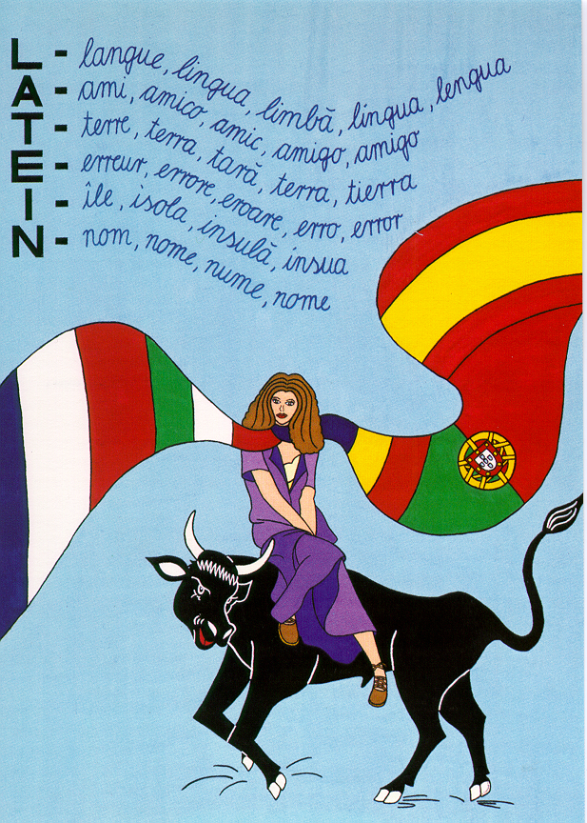

Slide 6
Erwerb von Schlüsselkompetenzen
Im Lateinunterricht können die Schülerinnen und Schüler Schlüsselkompetenzen erwerben, die auch in ganz anderen Bereichen des Lebens nützlich sind, denn Lateinunterricht …
bietet eine vielfältige Beschäftigung mit Themen aus den Texten.
fördert die Kreativität
leitet zu einem vertieften Text- und Sprachverständnis an
fördert die Problemlösekompetenz, da Konzentration, Sorgfalt und genaues Hinsehen erforderlich sind .

Slide 7
Lateinunterricht ist Kulturunterricht
Im Lateinunterricht …
lernen die Schülerinnen und Schüler die geistigen und kulturellen Ursprünge Europas kennen
beschäftigen sich die Schülerinnen und Schüler mit vielen Grundfragen des menschlichen Seins: Religion, Familie, Freundschaft, Liebe, Tod, Politik und Recht.

Slide 9
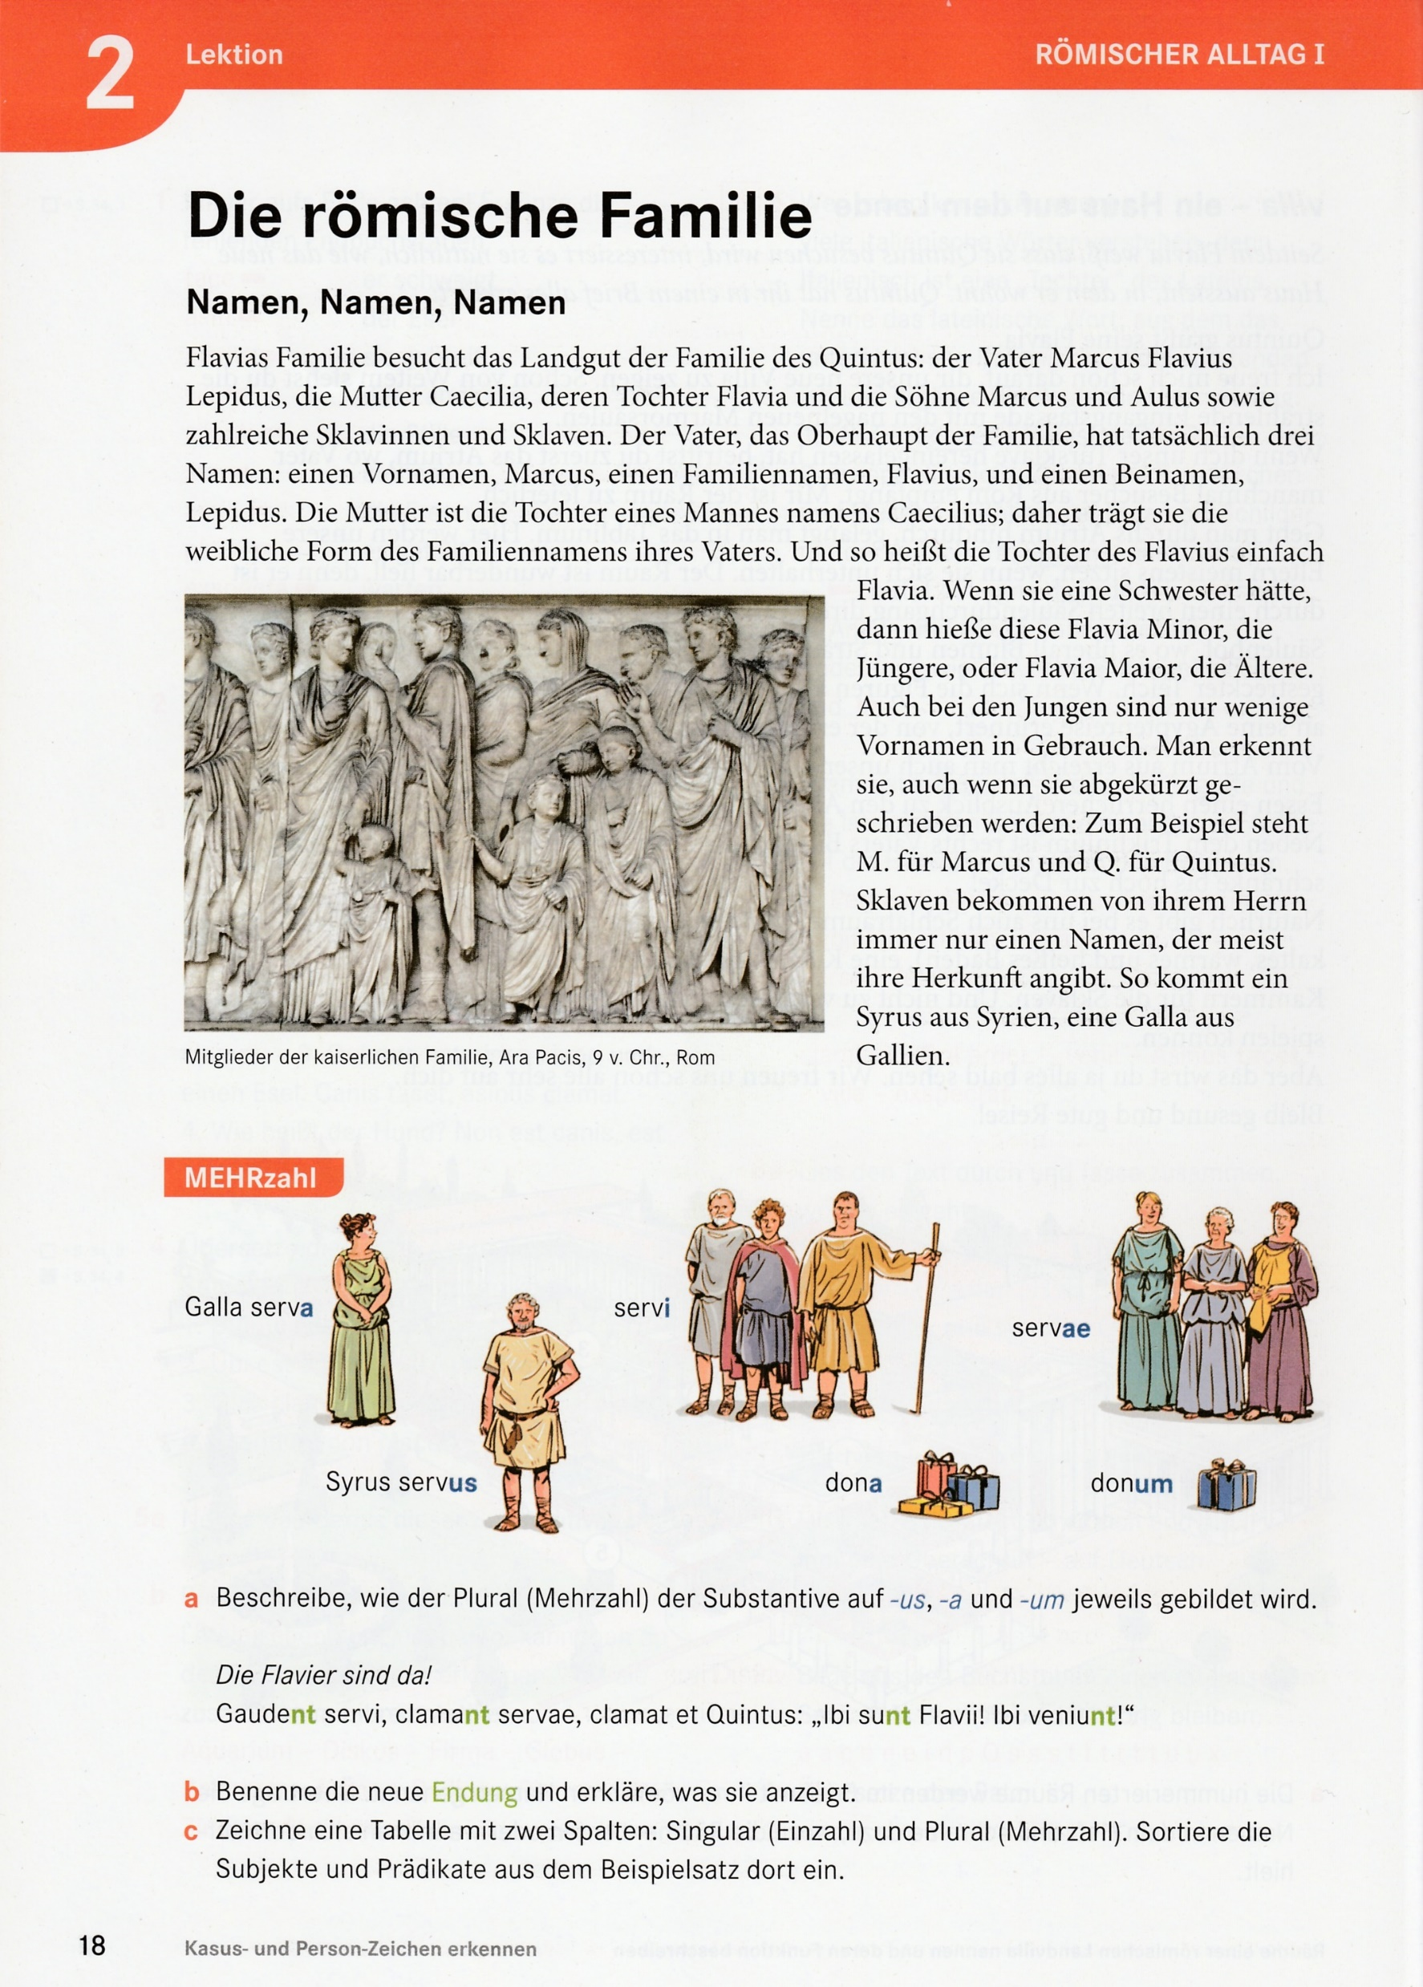

Slide 10
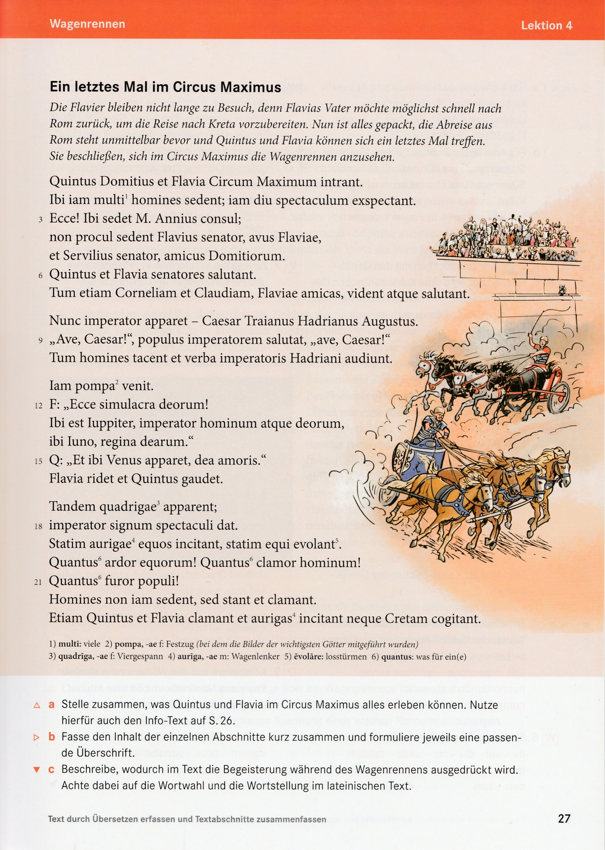

Slide 11
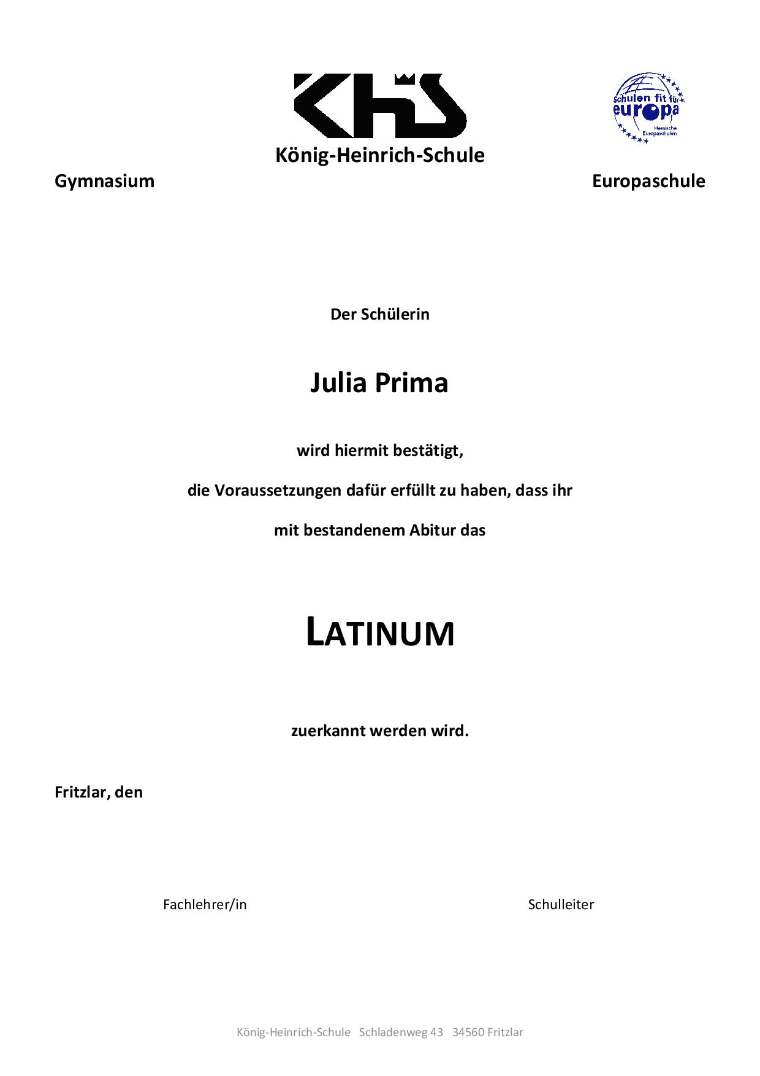
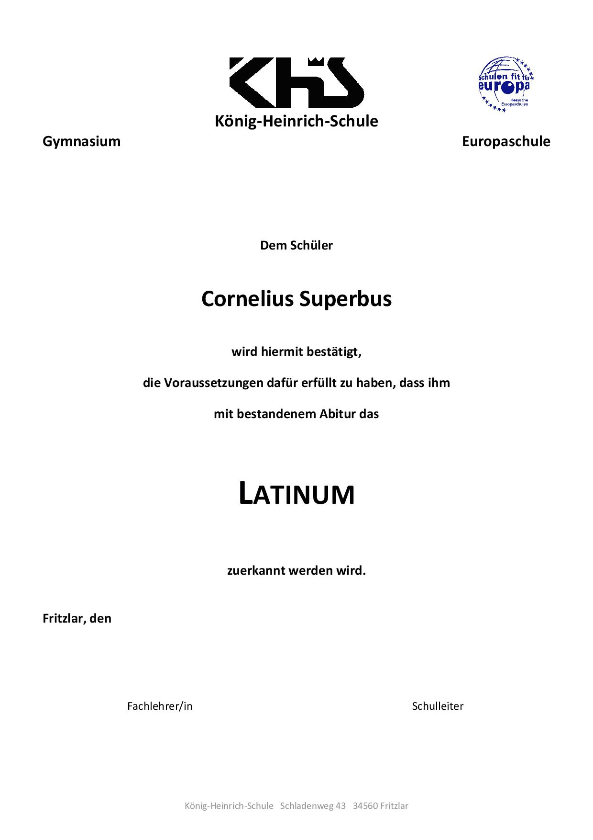

Slide 12
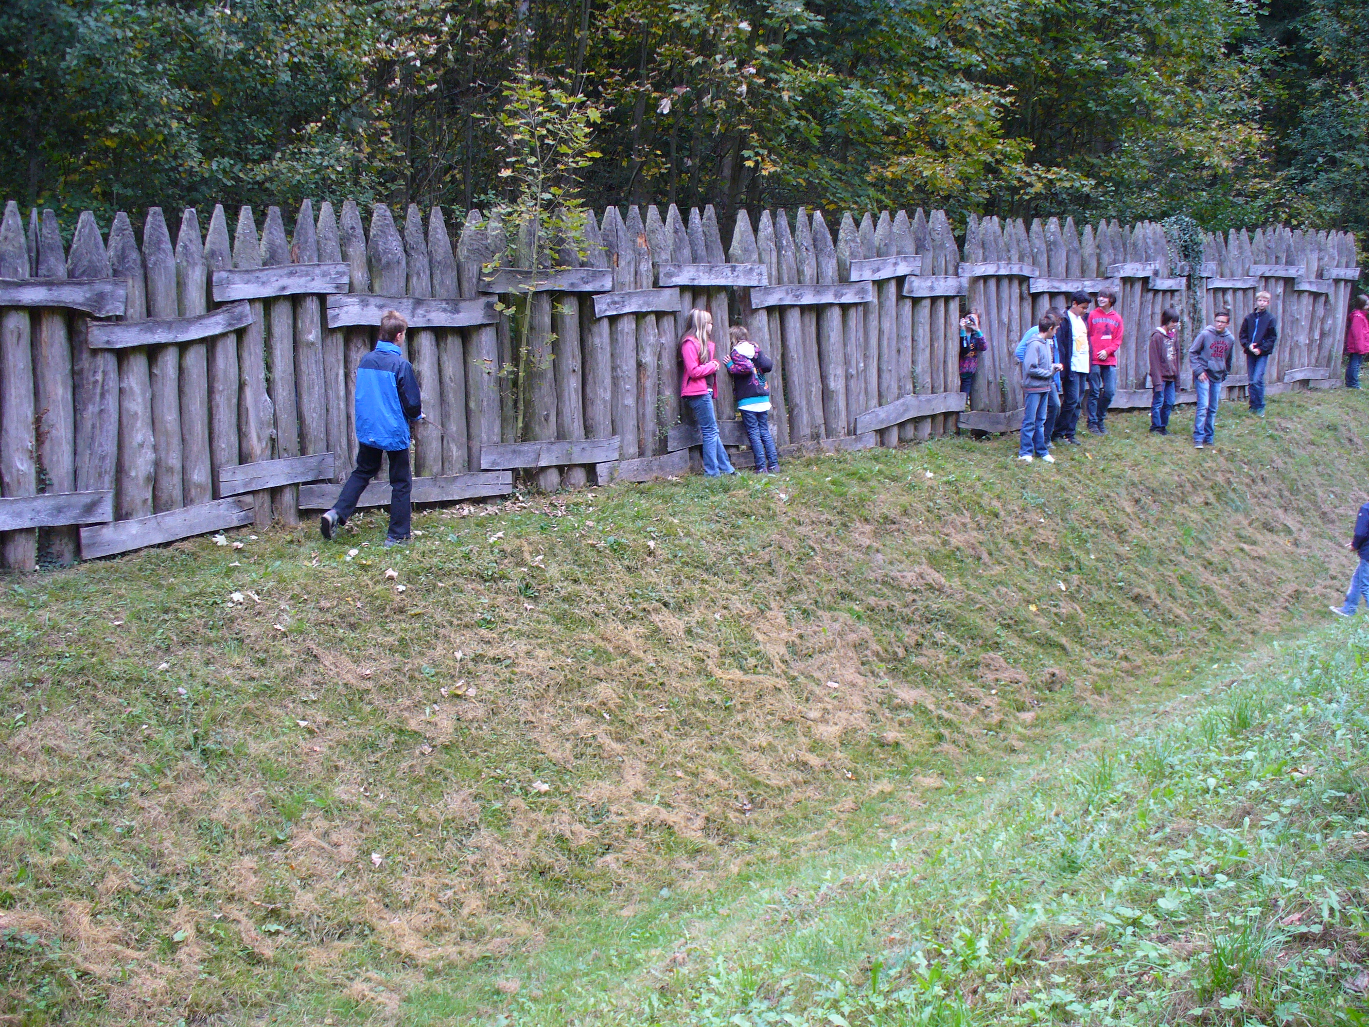
Lebendige Antike
Exkursion zum Limes in der Jahrgangsstufe 7

Slide 13
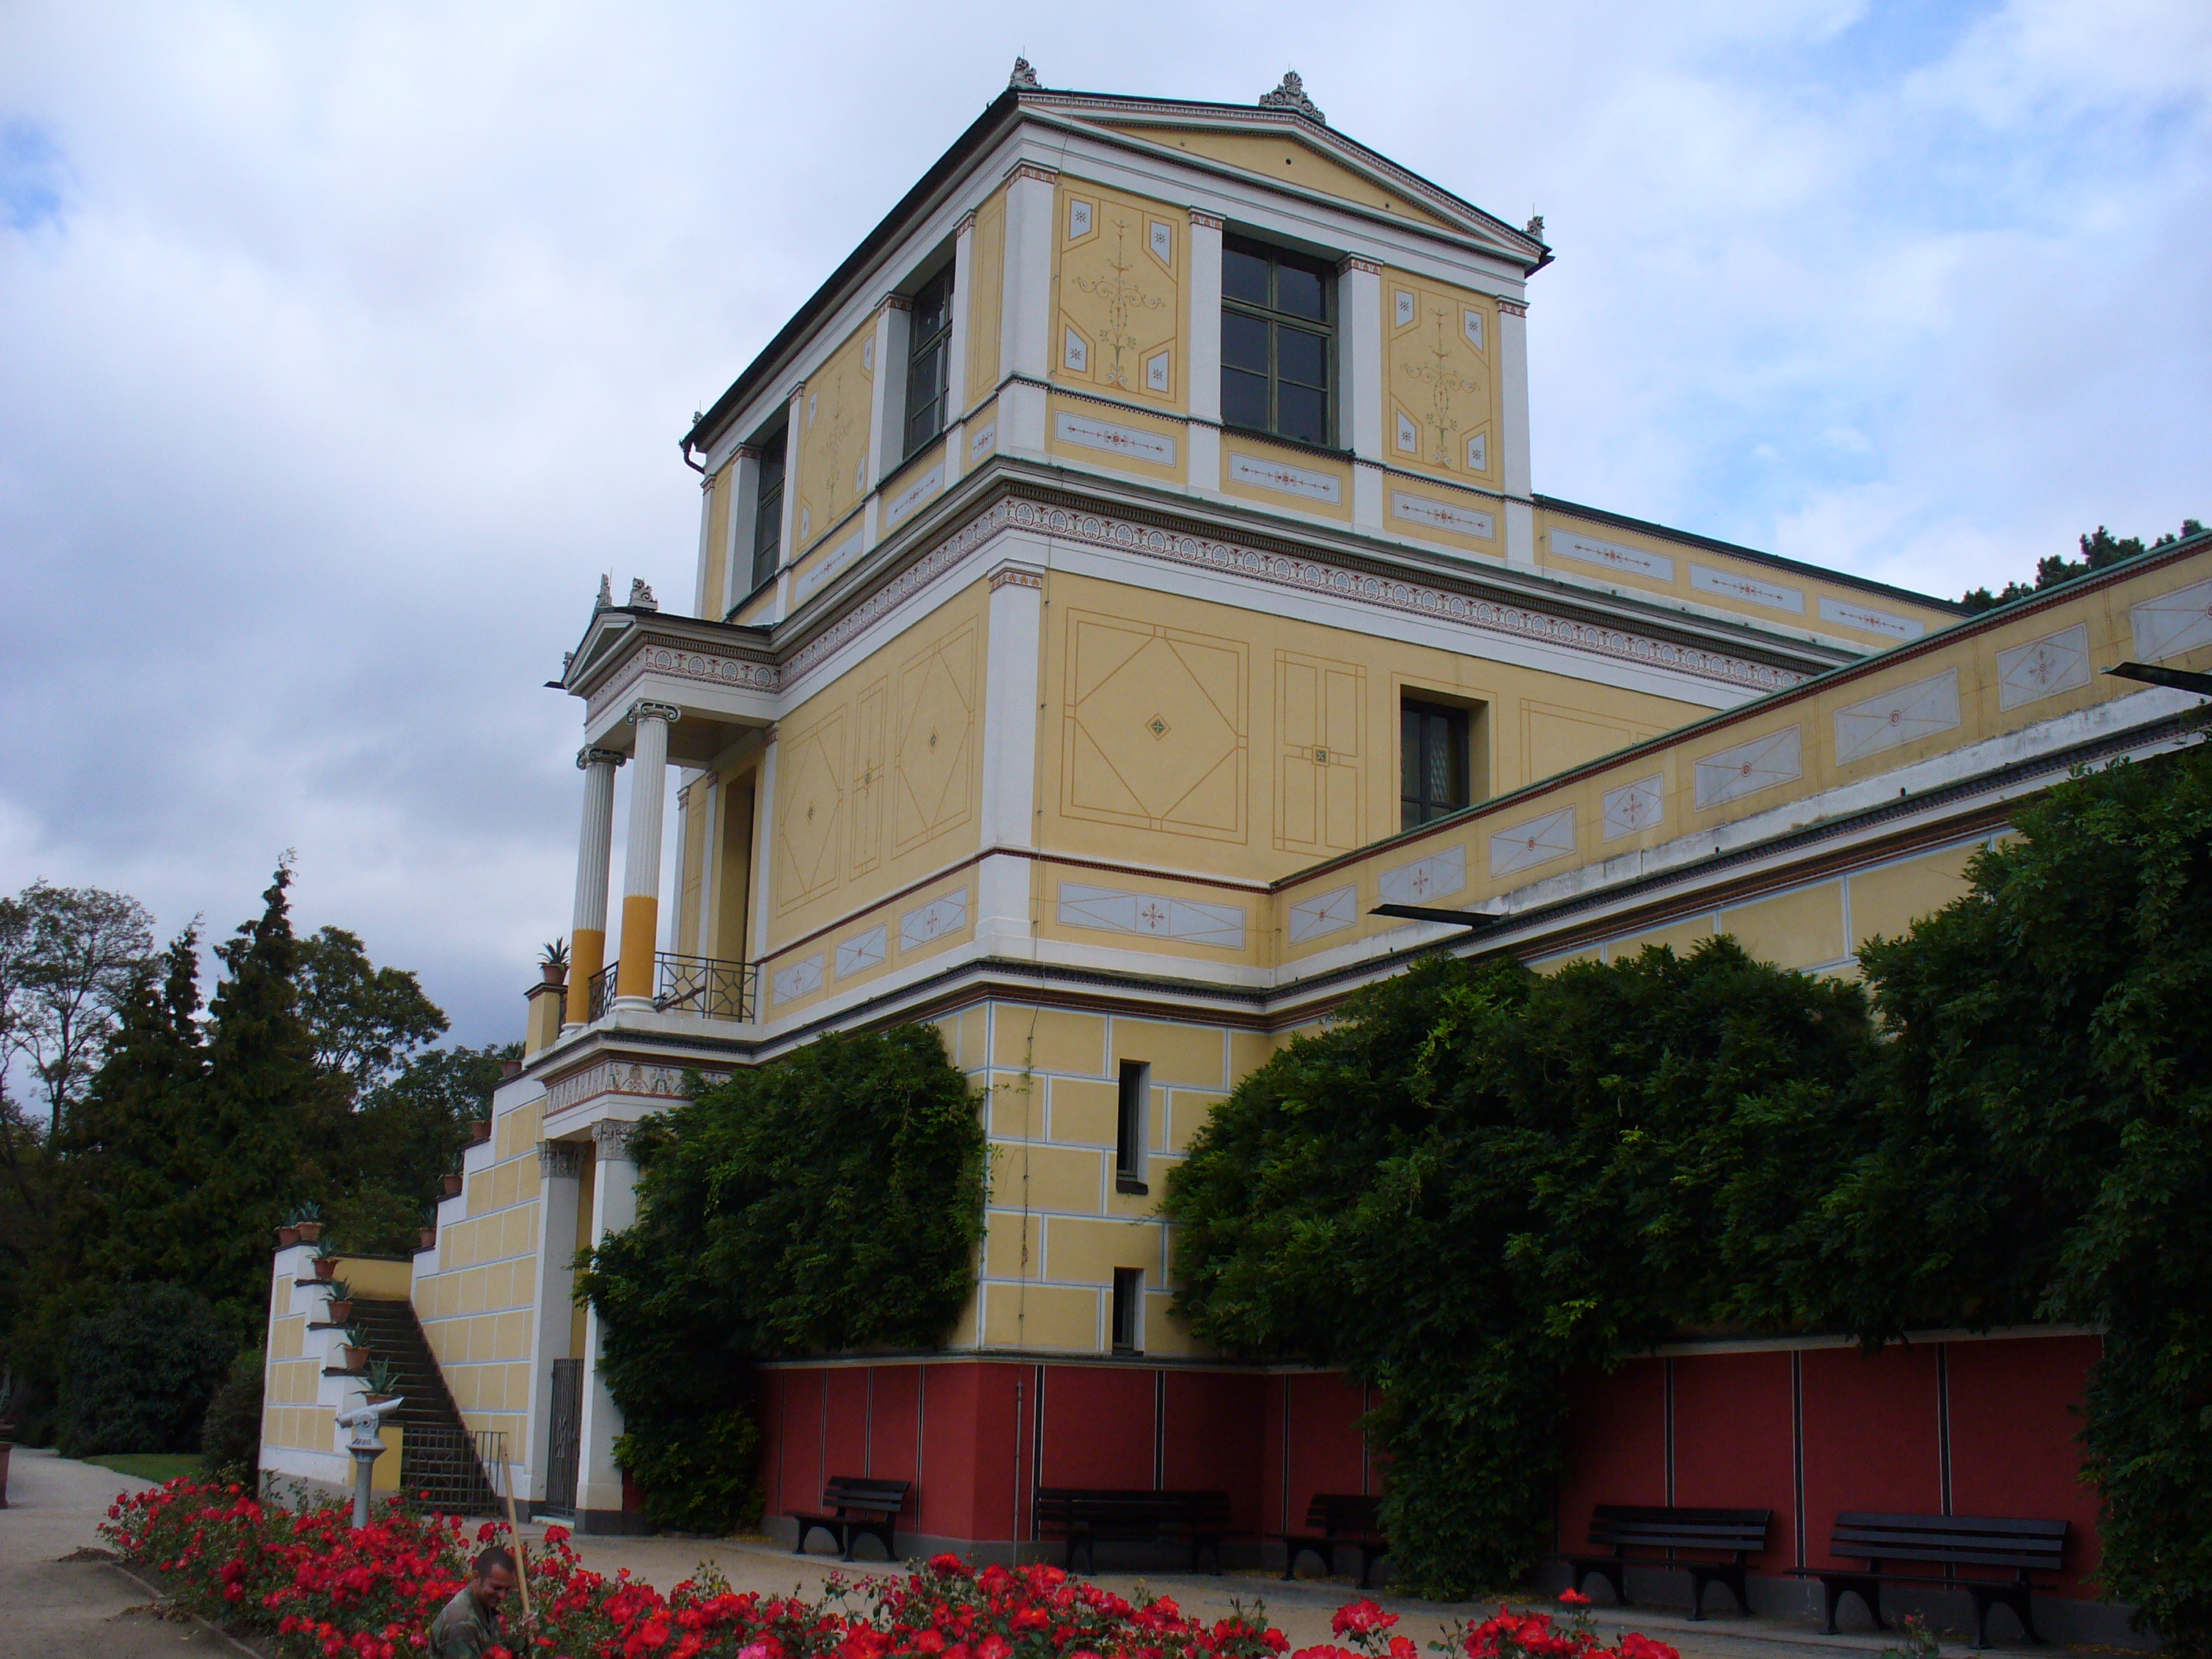
Lebendige Antike
… und zum Pompejanum nach Aschaffenburg, das angeregt durch die Ausgrabungen in Pompeji im Auftrag Ludwigs I. von Bayern entstanden ist.

Slide 14
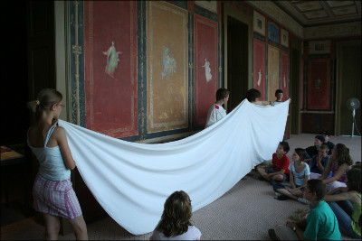
Lebendige Antike
Dort können die Schülerinnen und Schüler den Alltag einer römischen Familie kennenlernen und z. B. am eigenen Leib erfahren, was es damals bedeutete, sich morgens anzukleiden.

Slide 15
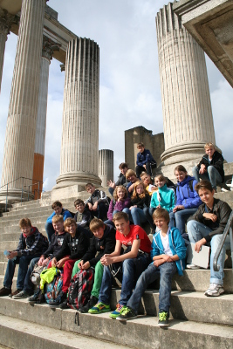
Lebendige Antike
Exkursion in den Archäologischen Park Xanten in der Jahrgangsstufe 8, der die Überreste einer der größten Metropolen in den germanischen Provinzen Roms mit mehr als 10 000 Einwohnern zeigt.

Slide 16
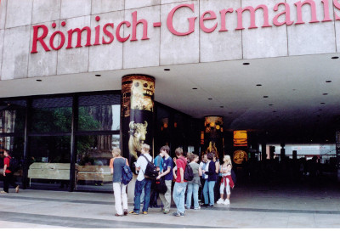
Lebendige Antike
Exkursion in das römisch-germanische Köln in der Jahrgangs-stufe 10, eine der ältesten Städte Deutschlands

Slide 17
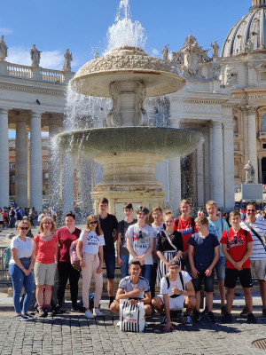
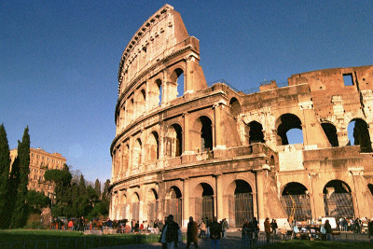
Lebendige Antike
Bildungsfahrt nach Rom in der Jahrgangsstufe 11

Slide 18
Haben Sie noch weitere Fragen?

